Slide 1
Waarom is storytelling belangrijk?

Slide 2
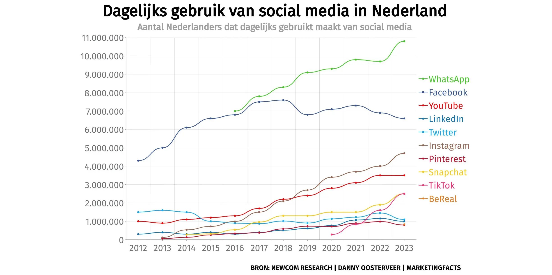

Slide 4
Hoeveel views denken jullie dat dit filmpje op Instagram heeft?
5,2 miljoen views
574.000 likes
6.127 reacties

Slide 5
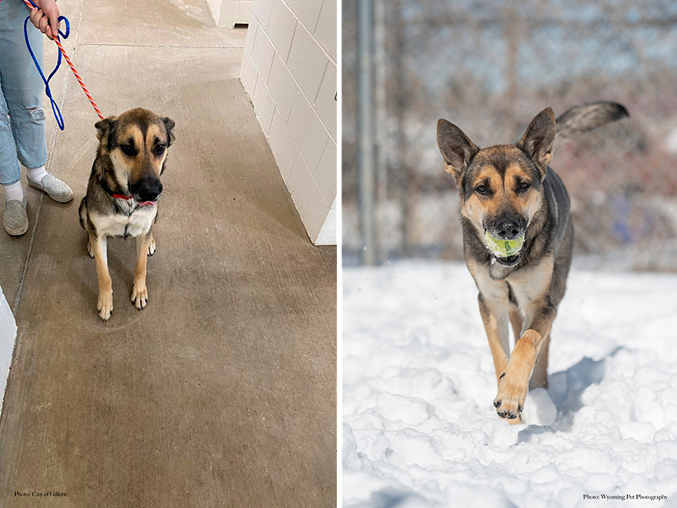

Slide 6
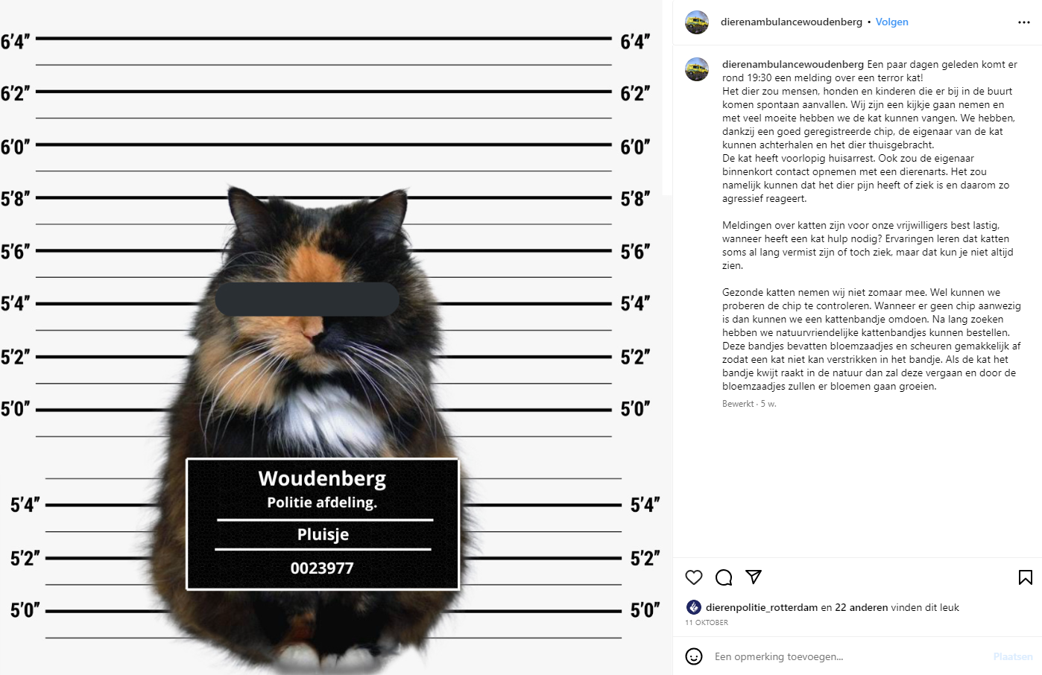

Slide 7
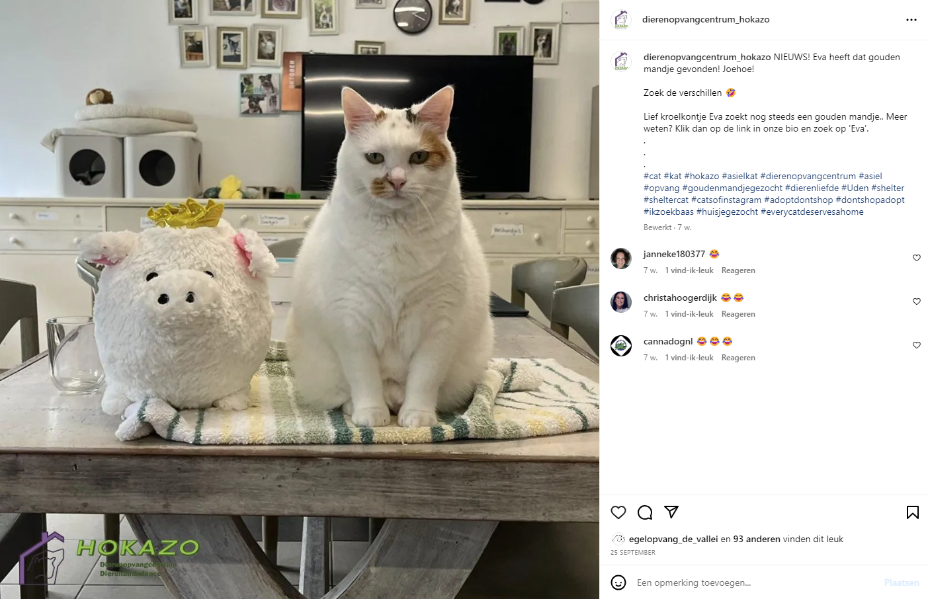

Slide 8
Welk verhaal is jullie bij gebleven?

Slide 9
Waar lopen jullie tegen aan op Instagram?

Slide 10
Welke post doet het bij jullie heel goed?

